Slide 1
Képfeldolgozás
Az ujjak felismerése avagy a kő-papír-olló probléma

Slide 2
IKM6 csapat
Csapattagok:
Horváth Gergely
Mihályi Balázs
Münczberg Tamás
Vecsei Gábor

Slide 3
A probléma leírása
Alap kérdés: Hogy ismerjük fel egy ember bőrét?
Hogyan a kezét?
Hogyan a kéz ujjait?
Mindezt úgy, hogy megszámolható legyen
Milyen problémák állhatnak elő a kép feldolgozása során?

Slide 4
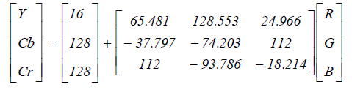
A bőr felismerése
YCbCr formátum
szín-mintavételezési eljárás
Y – fényességérték
Cb, Cr – színkülönbségi jelek
Cb - kék komponens eltérése egy referencia értéktől
Cr - vörös komponens eltérése egy referencia értéktől
Chai and Ngan: 77≤Cb≤127 & 133≤Cr≤173

Slide 5
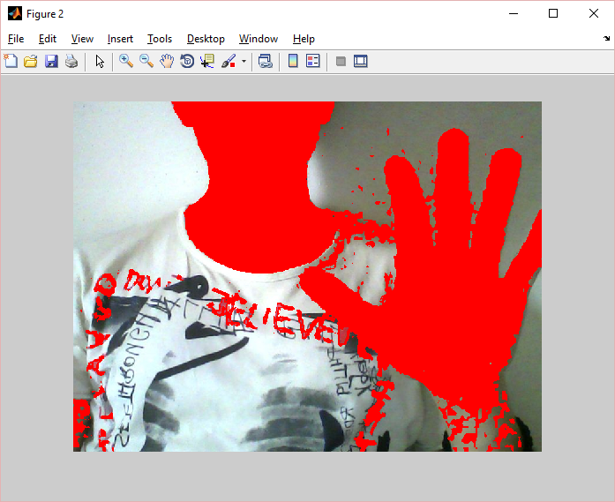
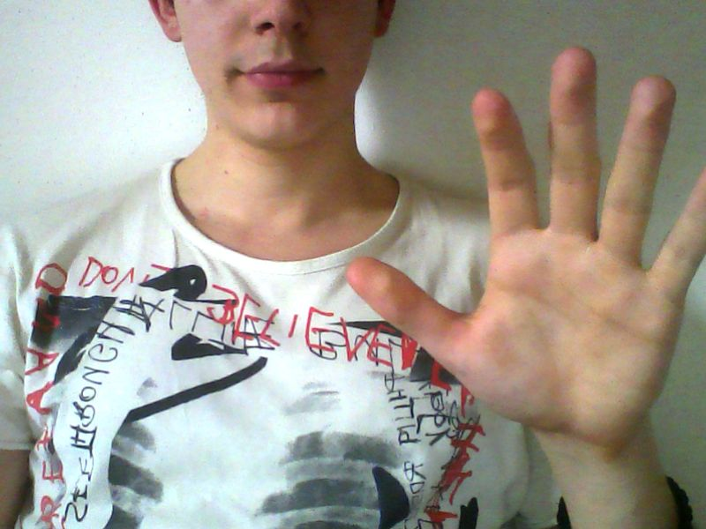
Bőrfelismerés példa

Slide 6
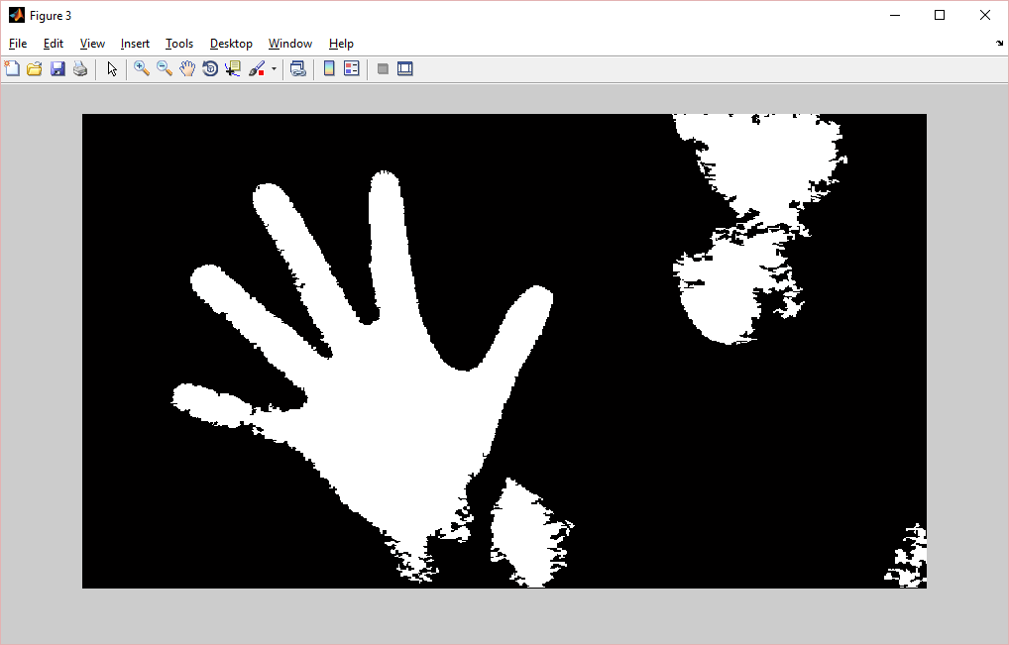
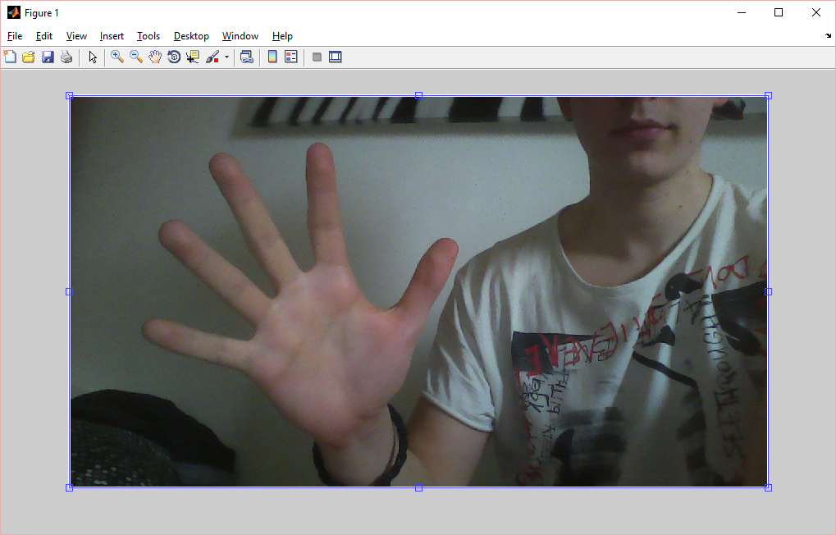
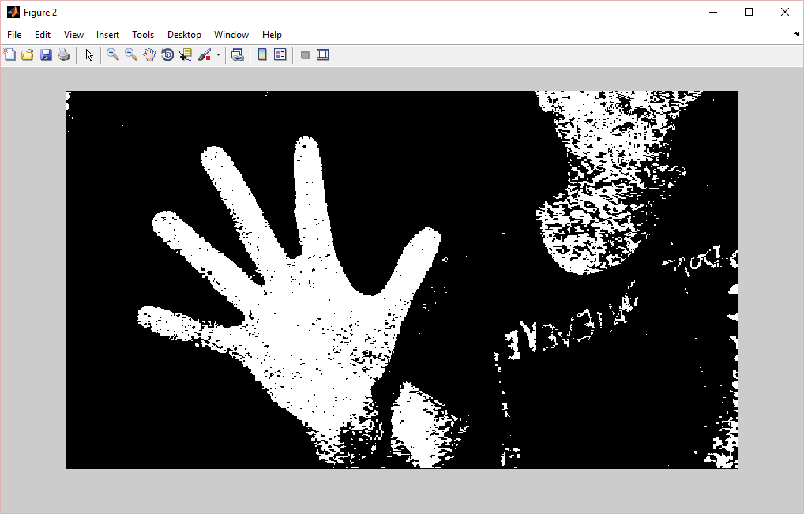
Kép feldolgozása
Feldolgozási lépések
Binary image mátrix
Kis helyek kitöltése
Elszeparált területek kiiktatása

Slide 7
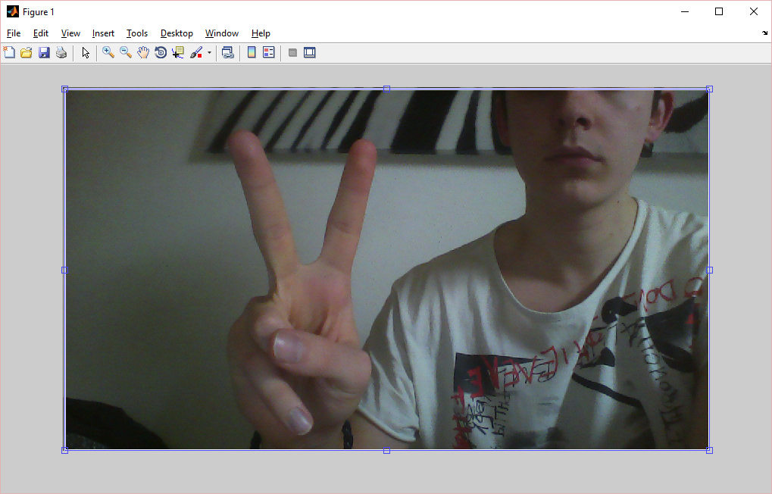
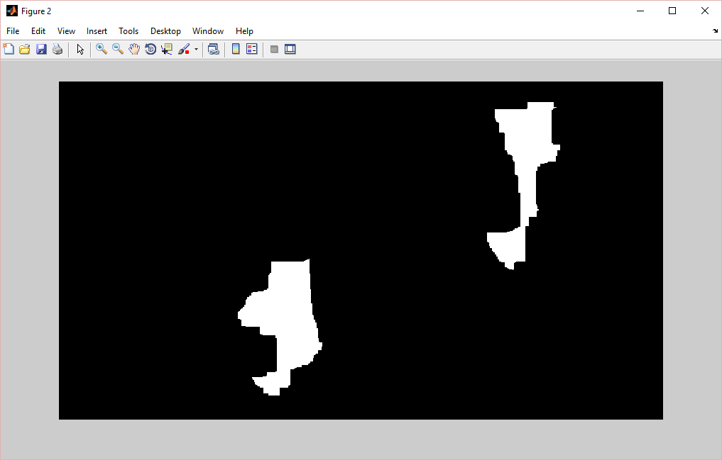
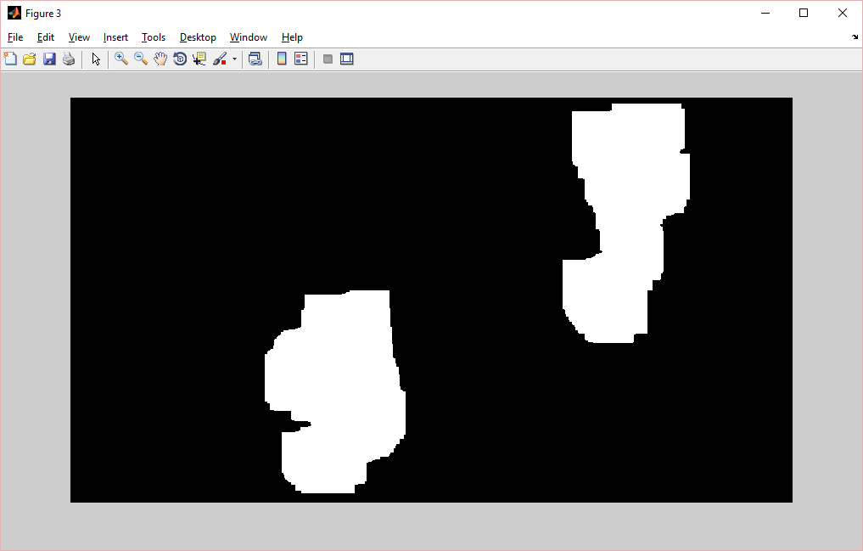
Ujjak felismerése
A kiemelés
Erode – Ujjak nem kellenek
Dilate – Tenyér visszaállítása
Subtract – csak az ujjak
Maradványok eltüntetése

Slide 8
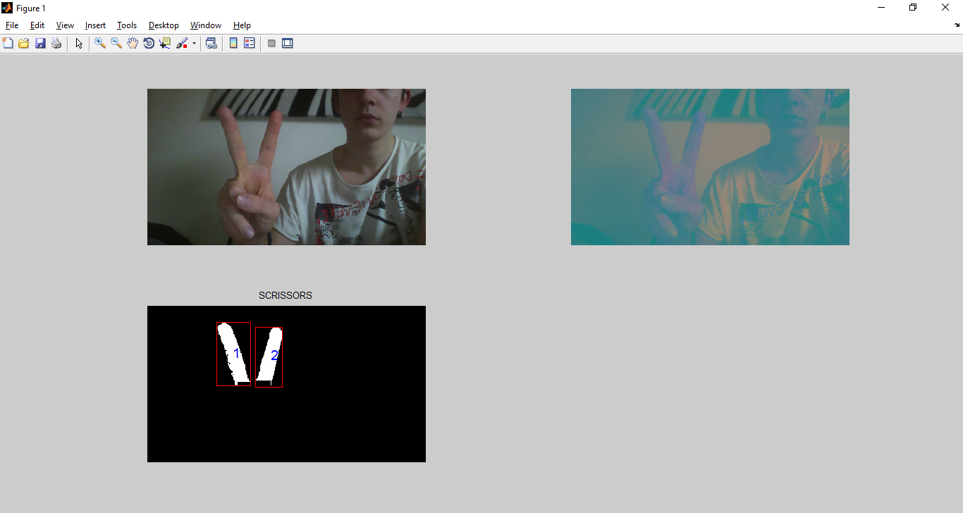
Ujjak felismerése

Slide 9
Ujjak felismerése
„Megvannak a képen az ujjak” -> egybefüggő területek
Területüket lehet vizsgálni
st = regionprops(BW, 'All');
Kő – Papír – Olló detektálása ujjak alapján

Slide 10
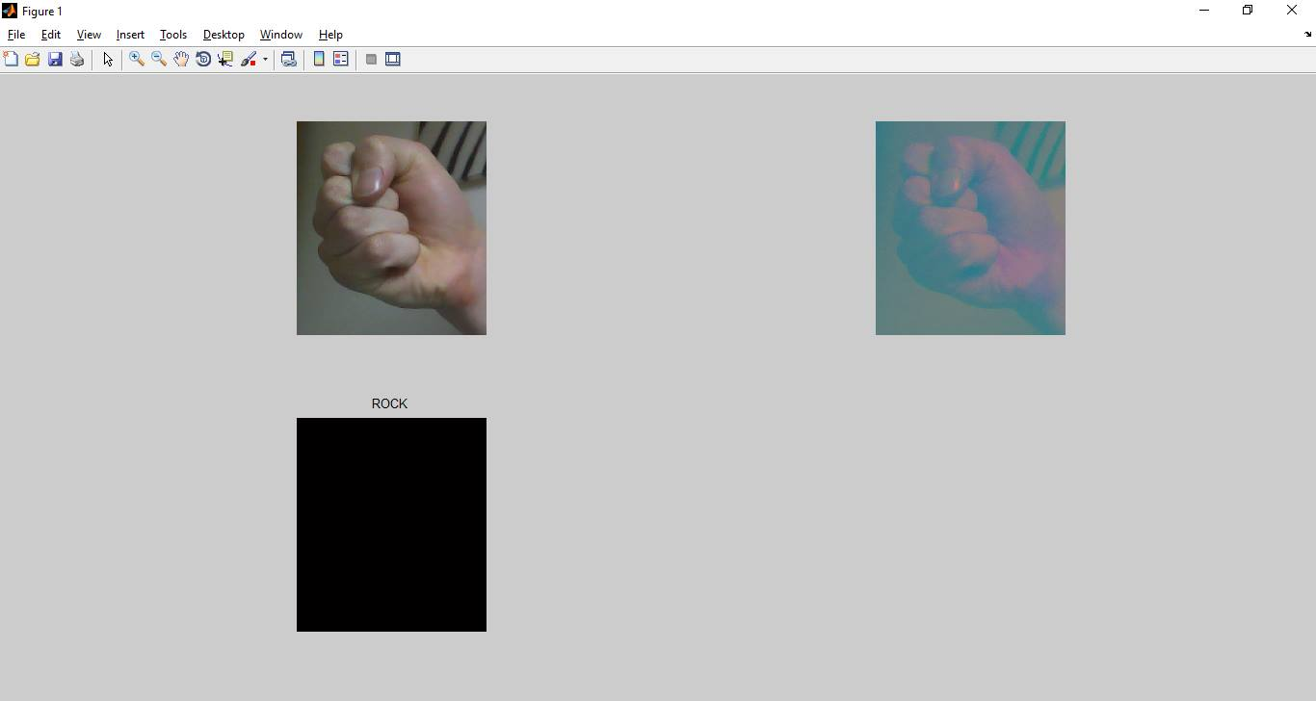
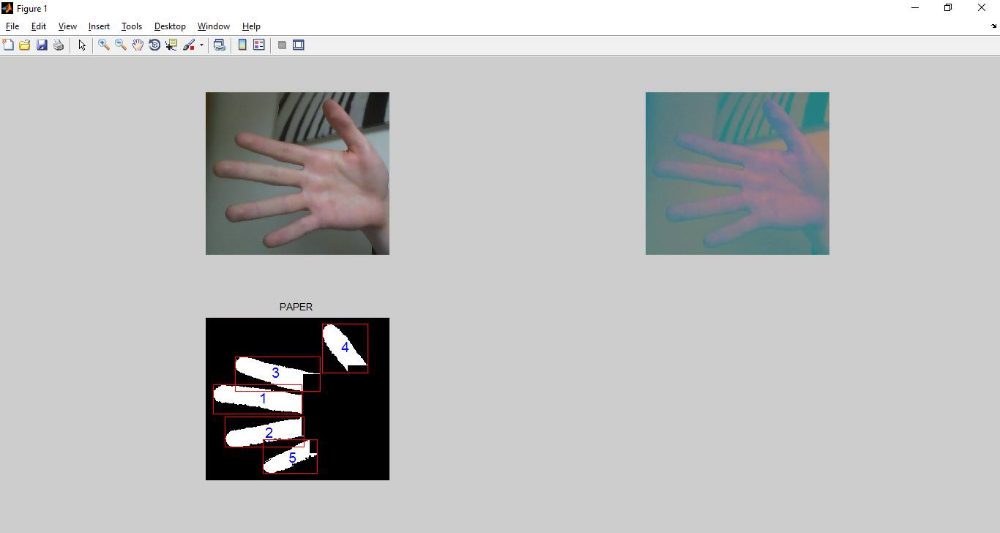
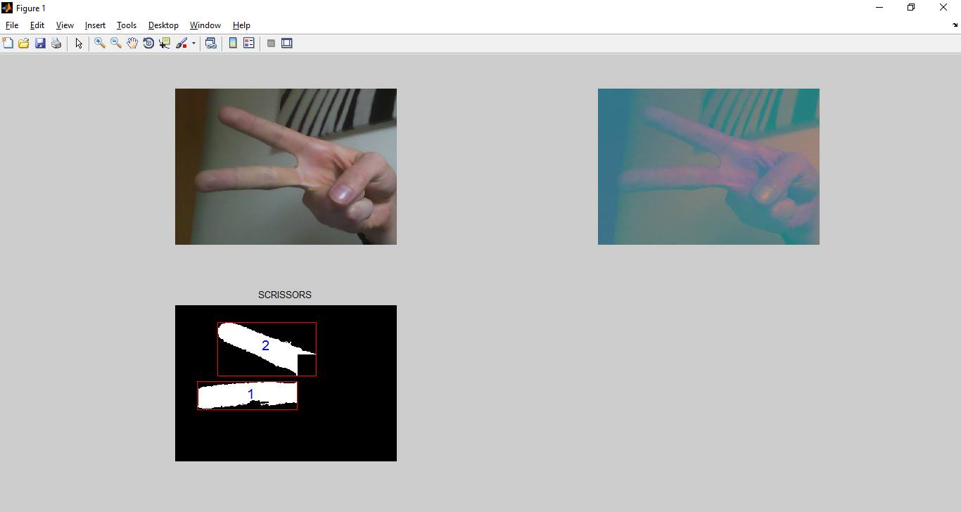
Ujjak felismerése
KŐ
PAPÍR
OLLÓ

Slide 11
Idő és pontosság
Átlagos futási idő: 0.78 sec (0.3 sec-től 1.2 sec-ig)
24 * 0.78 sec ☹
Pontosság: elütő háttérrel & jó fényviszonnyal: 70-80 %
Pontosság: rosszabb fényviszonnyal: 50-60 %
Elég jó módszer <-> lassú

Slide 12
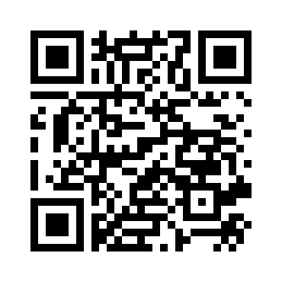
Próbáld ki te is
https://bitbucket.org/gaborvecsei/

